Slide 1
计 算 思 维
李玉华
E-Mail:idcliyuhua@hust.edu.cn
智能与分布计算实验室
Intelligence and Distributed Computing Lab
http://idc.hust.edu.cn

Slide 2
作业
某运动会历经数届，每届在不同的地点举行，设有多项体育比赛项目，有若干个运动队参加，每个运动队有许多运动员，一个运动员只能为一个运动队的队员，可参加多届运动会的多个体育项目的比赛。
请完成已下题目：
（1）按通常语义拟定实体、属性和联系，画出上述应用的E-R图，图中注明实体型、属性、主码以及联系的类型。
（2）将上题所画E-R图转换成关系数据模型，指出各关系模式的码。

Slide 3
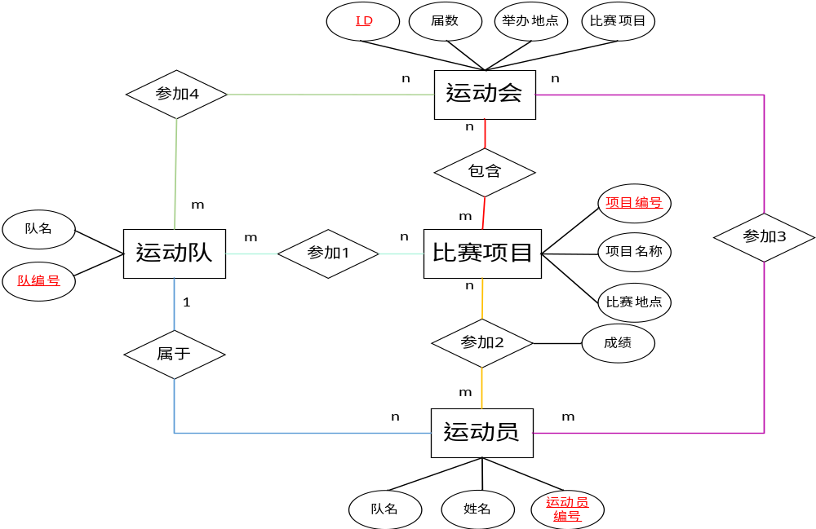
E-R 图

Slide 4
关系数据模型及各关系模式的码
a、实体类型的转换
  运动会（ID，届数，举办地点，比赛项目）
  比赛项目（项目编号，项目名称，比赛地点）
  运动队（队编号，队名）
  运动员（运动员编号，姓名，性别，年龄）
b、联系类型的转换
  运动会项目表（运动会ID，项目编号）
  运动队运动员表（队编号，运动员编号，入队时间）
  运动队参加比赛项目表（队编号，项目编号，比赛时间）
  运动员参赛项目表（运动员编号，项目编号，成绩，排名）
  运动员参加运动会表（运动员编号，运动会ID，奖牌数）
  运动队参加运动会表（队编号，运动会ID，奖牌数）

Slide 5
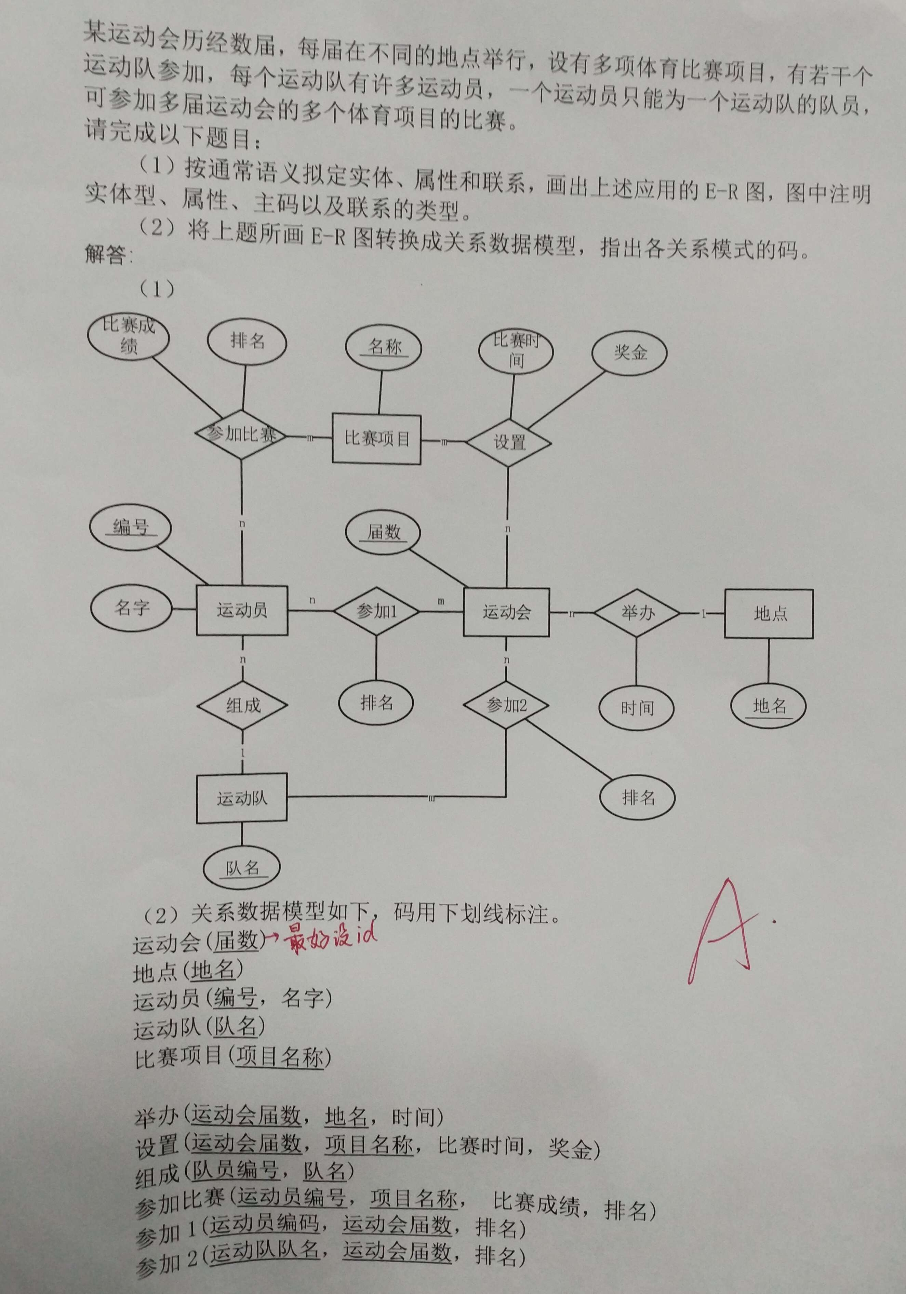

Slide 6


什么是计算思维?
(6) 大学计算思维教育空间---计算之树？
社会/自然的计算化
算法
计算/求解的自然化
量子计算/光子计算
生物计算
计算生物学
系统
移动计算
云计算环境
智能计算
计算语言学
纳米计算
神经计算
自然现象的计算的表达与推演
用社会/自然所接受的形式体现计算及结果
企业计算
计算工程学
计算物理学
计算化学
并行分布环境
抽象
自动化
服务计算
云计算
计算经济学
计算统计学
计算金融学
个人计算环境
社会计算
计算广告学
媒体计算
模型
系统
语言
协议
编译器
编解
码器
冯.诺依曼机
物联网;知识网;服务网;社会网
互联网：信息网络/广义资源网络
局域网/广域网：机器网络
事务管理
与数据库
数据分析与数据仓库
数据聚集与大数据
0和1
程序
递归

Slide 7
大学计算思维教育空间
——计算之树

Slide 8
大学计算思维教育空间—计算之树?
(1) 奠基性的计算思维有哪些?
计算之树的第一个维度—计算技术的奠基性思维
0和1
程序
递归

Slide 9
大学计算思维教育空间—计算之树?
(1) 奠基性的计算思维有哪些?
计算之树的第一个维度—计算技术的奠基性思维
“0 和 1”思维--符号化➔计算化➔自动化
0和1是实现任何计算的基础；社会/自然与计算融合的基本手段； 0和1是连接硬件与软件的纽带；0/1是最基本的抽象与自动化机制。
“程序”思维--千变万化复杂功能的构造、表达与执行
程序是基本动作(指令)的各种组合，是控制计算系统的基本手段
“递归”思维--无限事物及重复过程的表达与执行方法
递归是最典型的构造程序的手段；递归函数是可计算函数的精确的数学描述；递归函数是研究计算学科理论问题的基础
0和1
程序
递归

Slide 10
大学计算思维教育空间—计算之树?
(2) 通用计算环境是如何演化的?
计算之树的第二个维度—通用计算环境的进化思维
云计算环境
并行分布环境
个人计算机
冯.诺依曼机
0和1
程序
递归

Slide 11
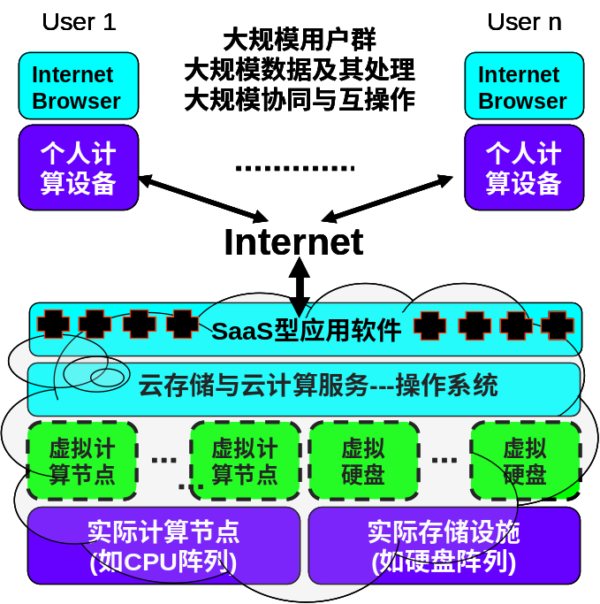
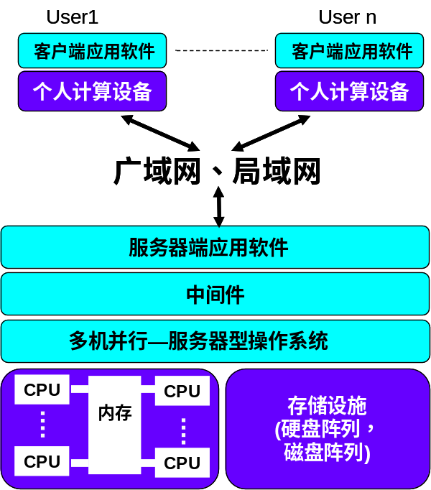




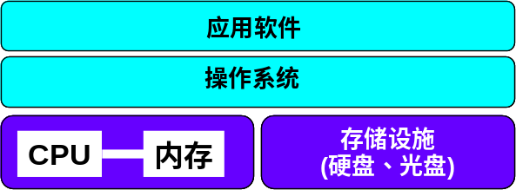
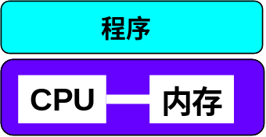
大学计算思维教育空间—计算之树?
(2) 通用计算环境是如何演化的?
通用计算环境的进化思维
The tools we use have a profound influence on our thinking habits, and therefore, on our thinking abilities.
---from Edsger Dijkstra, 1972 Turing Awards receiver.
云计算环境
并行分布计算环境
冯.诺依曼计算机
个人计算机

Slide 12
大学计算思维教育空间—计算之树?
(3) 为什么算法和系统很重要?
计算之树的第三个维度—交替促进与共同进化的问题求解思维
算法
系统
云计算环境
并行分布环境
个人计算环境
冯.诺依曼机
0和1
程序
递归

Slide 13
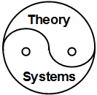
大学计算思维教育空间—计算之树?
(3) 为什么算法和系统很重要?
计算之树的第三个维度—交替促进与共同进化的问题求解思维
算法
系统
云计算环境
“算法”：问题求解的一种手段—构造与设计算法
算法是计算的灵魂；算法强调数学建模；算法考虑的是可计算性与计算复杂性；算法研究通常被认为是计算学科的理论研究。
“系统”：问题求解的另一种手段—构造与设计系统
系统是改造自然的手段；系统还强调非数学建模；系统考虑的是如何化复杂为简单(使其能够被做出来)；系统还强调结构性、可靠性、安全性等。
系统是龙，算法是睛，画龙要点睛。
并行分布环境
个人计算环境
冯.诺依曼机
0和1
程序
递归

Slide 14
大学计算思维教育空间—计算之树?
(4) 计算与社会/自然如何融合的?
计算之树的第四个维度—计算与社会/自然环境的融合思维
算法
量子计算/光子计算
生物计算
计算生物学
系统
移动计算
云计算环境
智能计算
计算语言学
纳米计算
神经计算
企业计算
计算工程学
计算物理学
计算化学
并行分布环境
服务计算
云计算
计算经济学
计算统计学
计算金融学
个人计算环境
社会计算
计算广告学
媒体计算
冯.诺依曼机
0和1
程序
递归

Slide 15
大学计算思维教育空间—计算之树?
(4) 计算与社会/自然如何融合的?
社会/自然的计算化
算法
计算/求解的自然化
量子计算/光子计算
生物计算
计算生物学
系统
移动计算
云计算环境
智能计算
计算语言学
神经计算
自然现象的计算的表达与推演
纳米计算
用社会/自然所接受的形式体现计算及结果
企业计算
计算工程学
计算物理学
计算化学
并行分布环境
抽象
自动化
服务计算
云计算
计算经济学
计算统计学
计算金融学
个人计算环境
社会计算
计算广告学
媒体计算
冯.诺依曼机
0和1
程序
递归

Slide 16
大学计算思维教育空间—计算之树?
(4) 计算与社会/自然如何融合的?
社会/自然的计算化
算法
计算/求解的自然化
量子计算/光子计算
生物计算
计算生物学
系统
移动计算
云计算环境
智能计算
计算语言学
神经计算
自然现象的计算的表达与推演
纳米计算
用社会/自然所接受的形式体现计算及结果
企业计算
计算工程学
计算物理学
计算化学
并行分布环境
抽象
自动化
服务计算
云计算
计算经济学
计算统计学
计算金融学
个人计算环境
社会计算
计算广告学
媒体计算
模型
系统
语言
协议
编译器
编解
码器
业务-计算
冯.诺依曼机
人-计算机
机-机，物-物
0和1
程序
递归

Slide 17
大学计算思维教育空间—计算之树?
(5) 为什么网络化思维、数据化思维很重要？
计算之树的第五和第六个维度—网络化思维和数据化思维
算法
量子计算/光子计算
生物计算
计算生物学
系统
移动计算
云计算环境
智能计算
计算语言学
神经计算
纳米计算
企业计算
计算工程学
计算物理学
计算化学
并行分布环境
服务计算
云计算
计算经济学
计算统计学
计算金融学
个人计算环境
社会计算
计算广告学
媒体计算
冯.诺依曼机
物联网;知识网;服务网;社会网
互联网：信息网络/广义资源网络
局域网/广域网：机器网络
事务管理
与数据库
数据分析与数据仓库
数据聚集与大数据
0和1
程序
递归

Slide 18
大学计算思维教育空间—计算之树?
(5) 为什么网络化思维、数据化思维很重要？
社会/自然的计算化
算法
计算/求解的自然化
量子计算/光子计算
生物计算
计算生物学
系统
移动计算
云计算环境
智能计算
计算语言学
纳米计算
神经计算
自然现象的计算的表达与推演
用社会/自然所接受的形式体现计算及结果
企业计算
计算工程学
计算物理学
计算化学
并行分布环境
抽象
自动化
服务计算
云计算
计算经济学
计算统计学
计算金融学
个人计算环境
社会计算
计算广告学
媒体计算
计算机➔计算机科学➔计算科学
冯.诺依曼机
物联网;知识网;服务网;社会网
互联网：信息网络/广义资源网络
局域网/广域网：机器网络
事务管理
与数据库
数据分析与数据仓库
数据聚集与大数据
0和1
程序
递归

Slide 19
考试题型
填空题（10）
判断题（5）
简答题（30左右）
算法设计与分析（20左右，3题）
计算题（15左右，3题）
综合设计题（10）
论述题（10）
Notes:
全国大约500所高校开设计算机专业，既有综合型重点高校，也有普通院校，还有一些高职院校。
“学计算机就是学电脑吗？现在人人都会用电脑了，还用学吗？”有的家长和考生不禁会有这样的疑问。其实不然，高校专业介绍中，对计算机专业是这样描述的：“本专业学生主要学习计算机科学与技术方面的基本理论和基本知识，接受从事研究与应用计算机的基本训练，具有研究和开发计算机系统的基本能力。”
一般人所说的会计算机指的只是应用，也就是拿现成的软件进行一些应用和开发，而计算机专业的人要研究如何更好地设计、制造计算机，更好地开发计算机的新功能，这与一般的计算机使用者有本质区别。
计算机科学与技术学院下设计算机科学与工程系、计算机科学系、计算机科学与应用系和信息安全系等四个系、计算机科学理论研究所和数据库与多媒体技术研究所等二个研究所和一个计算机教学实验中心。外存储系统国家专业实验室、教育部信息存储系统重点实验室、服务存储系统与技术教育部工程中心、服务计算与系统教育部重点实验室、集群与网格计算湖北省重点实验室、湖北省数据库工程中心、国家高性能计算中心（武汉）等设在我院。
本批新开设的专业中，物联网成最大热点。约一半的高校新专业都与物联网有关。据了解，物联网的英文名称为“The Internet of Things”,简称：IOT。物联网通过传感器、射频识别技术、全球定位系统等技术，实时采集任何需要监控、连接、互动的物体或过程，采集其声、光、热、电、力学、化学、生物、位置等各种需要的信息，通过各类网络接入，实现物与物、物与人的链接，实现对物品和过程的智能化感知、识别和管理。
主要涉及计算机科学与技术、信息与通信工程、电子科学与技术3个主干学科 。涉及了传感器与检测技术、嵌入式技术、网络与通信技术、软件技术和智能信息处理等多个技术领域 。

Slide 20
考试安排
考试时间：第20周二（2019年1月15日） 上午8:30-11:00
考试地点：
  1801-N101,1805-N102,1806-N103
  1804-N104,1805-N109,1806-N110
考试要求：开卷考试，只能带书、课件、参考资料等纸质材料，不能带手机、电脑等电子设备。
注意：考试带身份证，学生证

